Slide 1
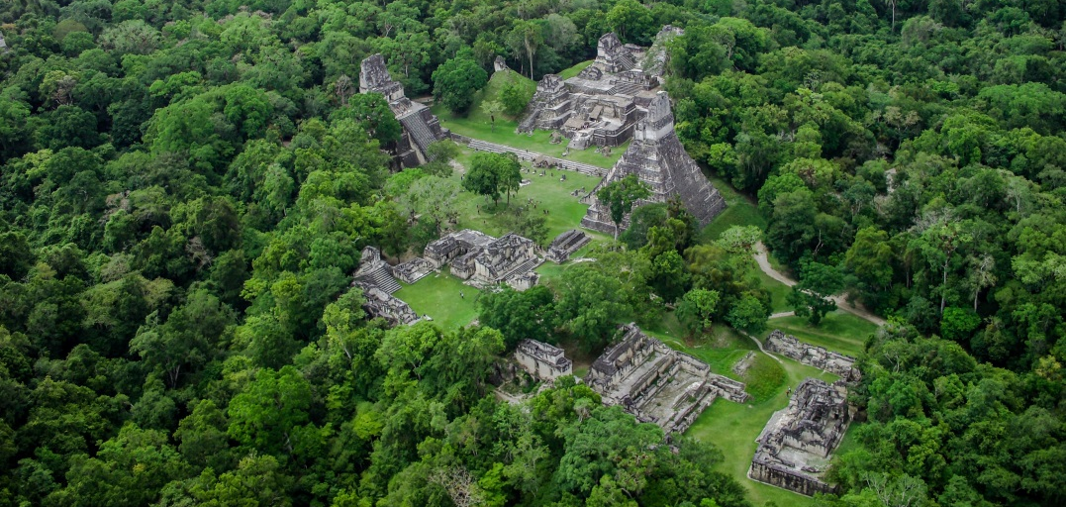
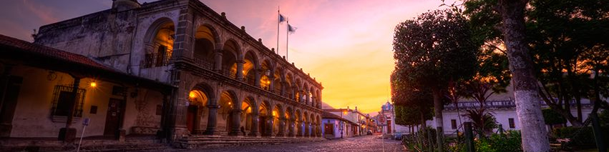
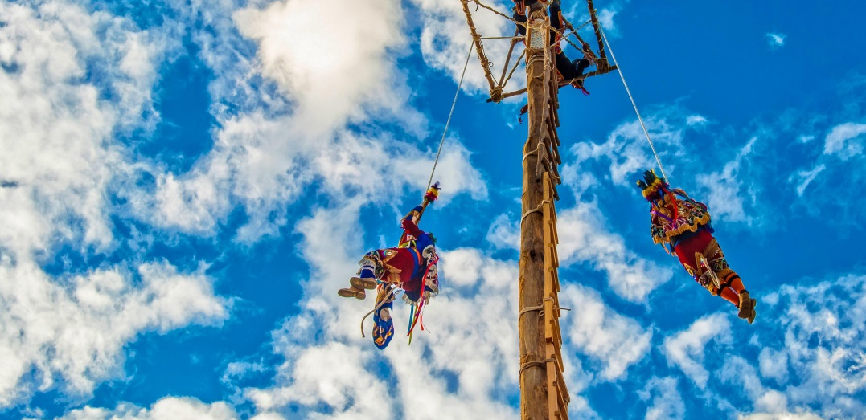
Prioridades 2018

Slide 2
COORDINACION INTERINSTITUCIONAL

Slide 3
Líneas de Acción Departamento de Asistencia Turística
Asistencia al Turista
Estrategia Operativa
Servicios de Asistencia a Turistas
Estrategia de Comunicación
Estrategia Preventiva
Mesa Técnica de Seguridad Turistica
Capacitación Seguridad/ Turismo
Distintivos Taxi y Lancha Segura
Fortalecimiento Institucional
Acompañamientos a Grupos
Convenios Interinstitucionales
Call Center 1500.
Manejo de Medios de Comunicación Social
Manejo de Información.
Ejecución de Planes Operativos

Slide 4
Estrategia Preventiva
Mesa Técnica de Seguridad Turística
Capacitación Seguridad/ Turismo
ESNNA en Viajes y Turismo
Distintivos Taxi y Lancha Segura

Slide 5
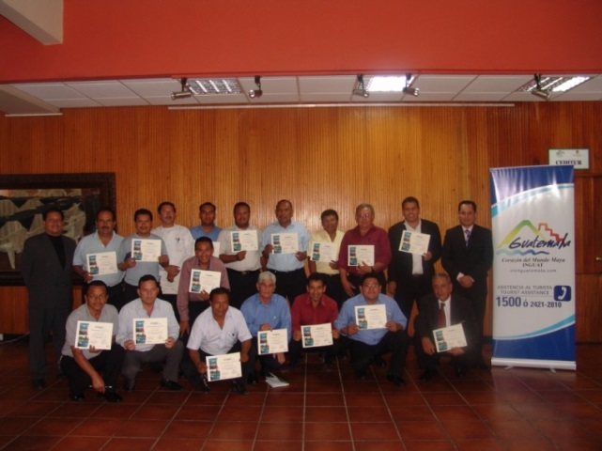
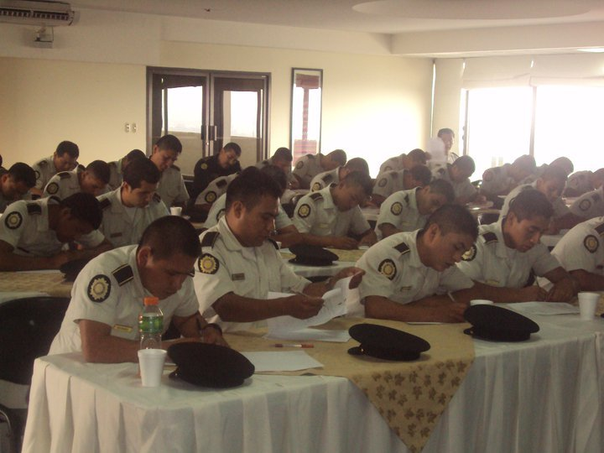

Slide 6
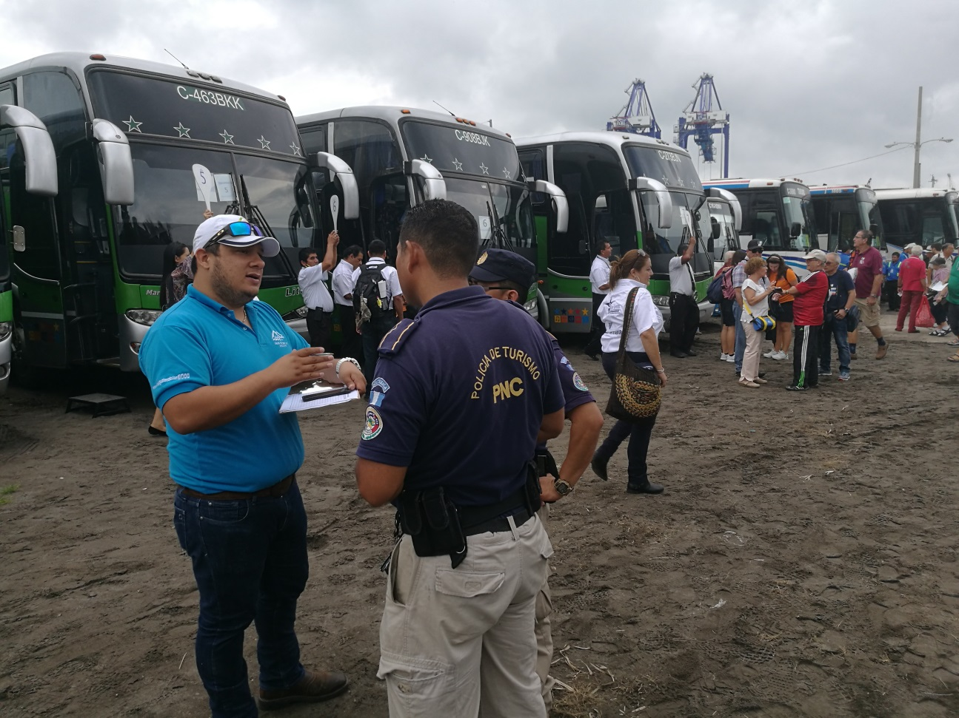

Slide 7
Estrategia Operativa
Servicios de Asistencia al Turista
Acompañamientos a Grupos
Convenios Interinstitucionales
Ejecuciones de Planes Operativos

Slide 8
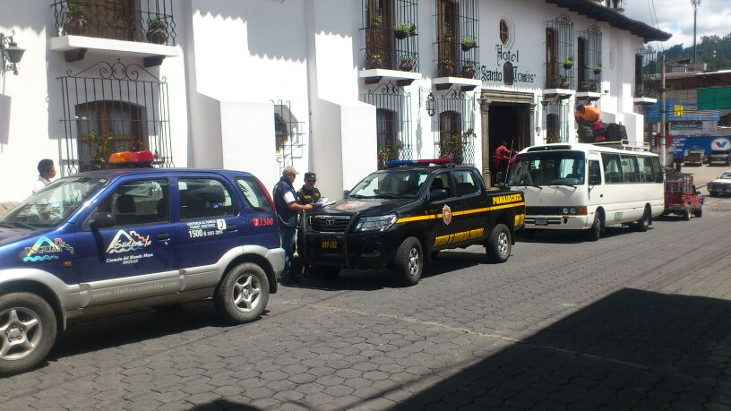
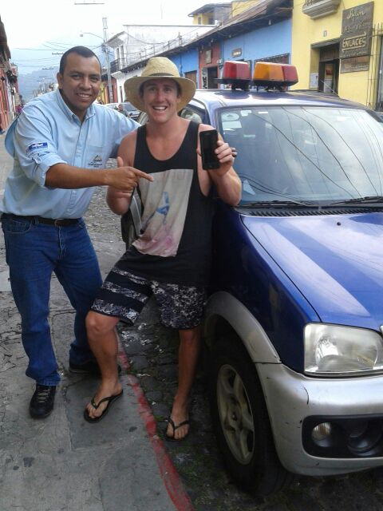
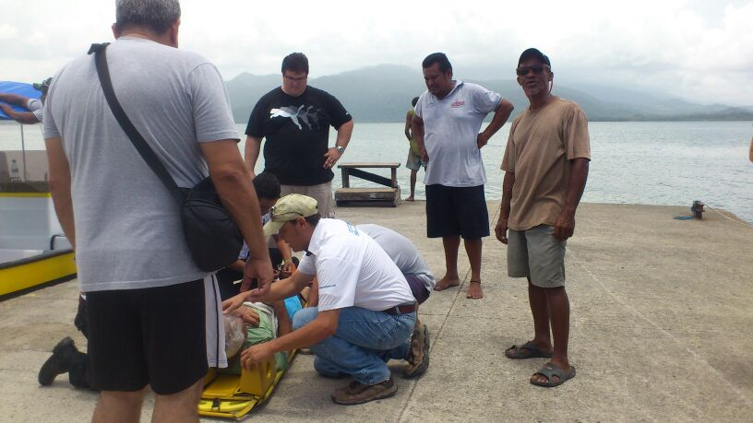

Slide 9
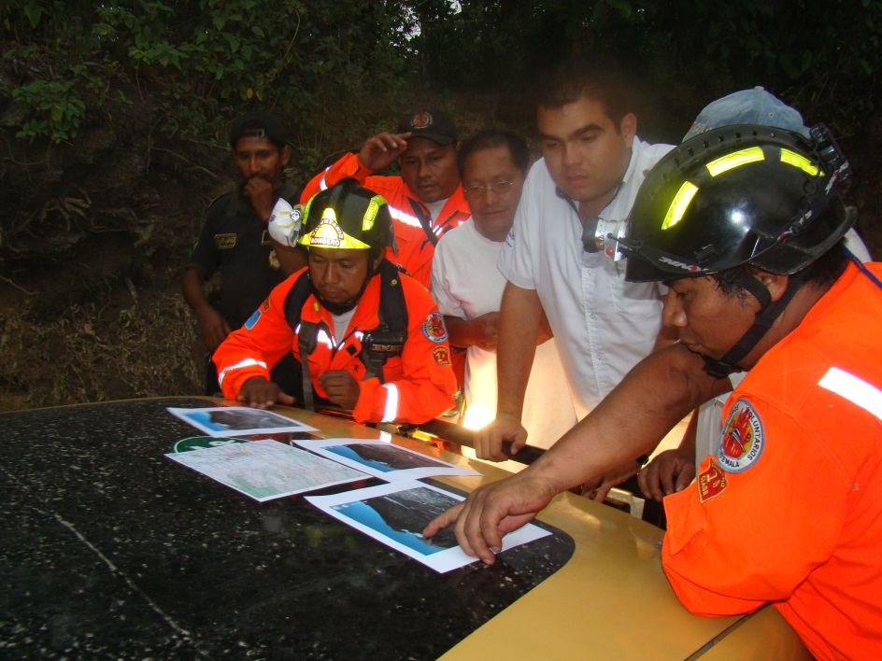
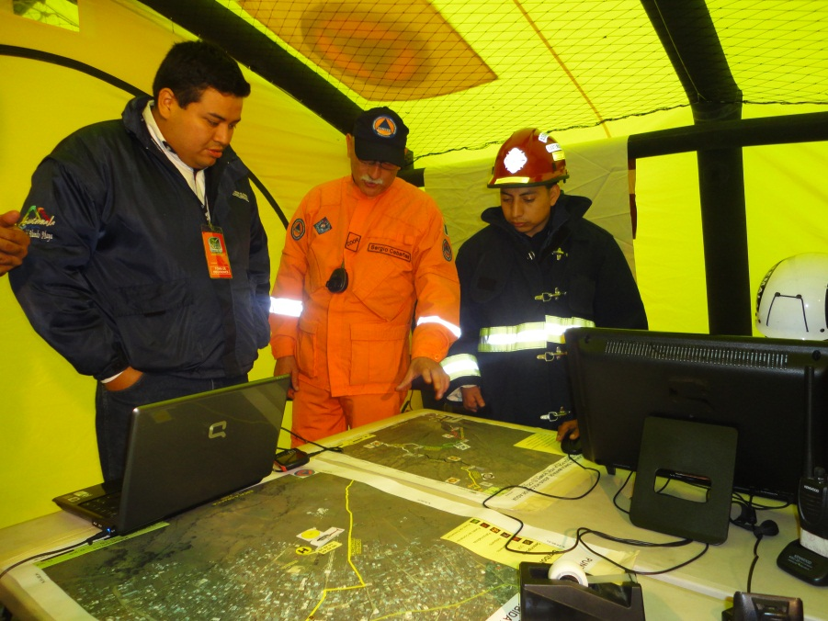

Slide 10
Estrategia de Comunicación
Call Center 1500
Manejo de Medios de Comunicación Social
Manejo de Información/ Crisis

Slide 11
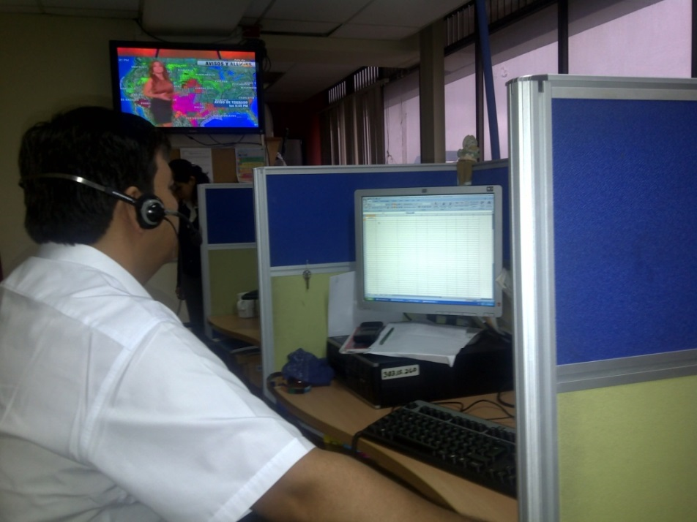
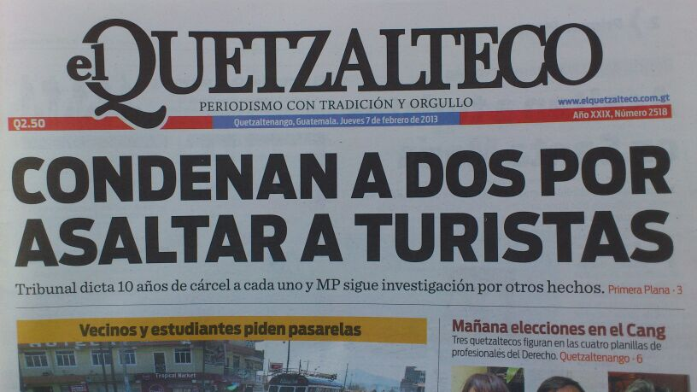

Slide 13
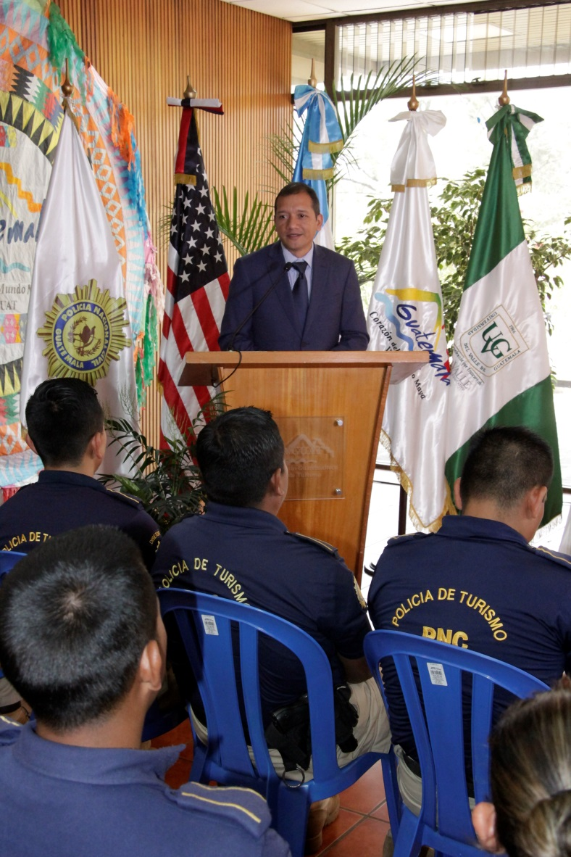
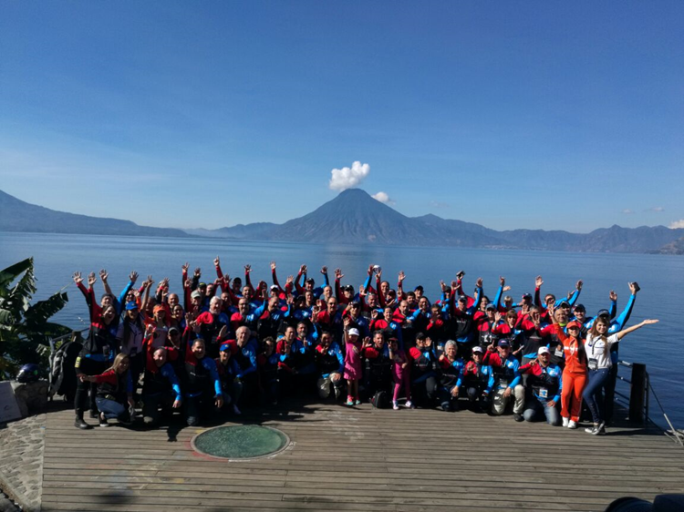

Slide 14
Seguridad Turística:
La protección de la vida, de la salud, de la integridad física, psicológica y económica de los visitantes, prestadores de servicios y miembros de las comunidades receptoras.

Slide 15
La Seguridad es uno de los criterios principales para la selección de un destino en vacaciones. Las personas quieren sentir que están en un ambiente seguro y estable. Las tensiones geopolíticas y las cuestiones de seguridad en varios países han dominado los titulares de noticias y disuadido a visitantes de viajar a ciertos destinos. Sin importar si el problema es social –delincuencia- o cultural – manifestaciones-, el impacto en los destinos es el mismo, una disminución significativa en el número de visitantes y pérdida de ingresos*.
*Fuente: Plan Maestro de Turismo Sostenible de Guatemala.

Slide 16
ESTRATEGIAS DE GUATEMALA
División de Seguridad Turistica de la Policía Nacional Civil – (2001). Inicialmente llamada POLITUR.
Departamento de Asistencia Turística del Instituto Guatemalteco de Turismo. (2005). Inicialmente llamado ASISTUR.
Call Center INGUAT 1500 (2010)
Mesa Técnica de Seguridad Turistica (2011).
Fiscalía de Delitos cometidos contra turistas extranjeros victimas del Ministerio Público (2014).

Slide 17
En el año 2018 los hechos delictivos contra turistas disminuyeron en
34%
LOS HECHOS DELICTIVOS
CONTRA TURISTAS EXTRANJEROS

Slide 18
Los hurtos representan el 53% de los delitos con un total de 104 hurtos en el 2018.

Slide 19
Durante el año 2018, se reportó un total de 2,405,902 turistas extranjeros que visitaron Guatemala. Un incremento del 14% en comparación al 2017. (Fuente INGUAT).
PNUD. El Informe Regional de Desarrollo Humano 2013-2014, Seguridad Ciudadana con Rostro Humano: Diagnóstico y Propuestas para América Latina; uno de cada diez personas denuncia.
194 X 10 = 1,940
1940 / 2,405,902 = 0.00080635
Por cada 10,000 turistas extranjeros que visitaron Guatemala, existieron ocho que fueron victimas de delitos durante su viaje.

Slide 20
ATENCIONES (2005 a 2018)
27,819 grupos han visitado Guatemala con el servicio de Acompañamiento a Grupos con CERO incidentes.
93 personas guardan prisión por delitos contra turistas.
4,869 asistencias personalizadas a turistas con gestiones por parte del personal.
9 temporadas sin delitos contra turistas provenientes de cruceros (ambos puertos), desde el año 2009 en Guatemala.

Slide 21
La Embajada de Estados Unidos de América en Guatemala, realizó cambios en materia de seguridad a las recomendaciones de viajes a los turistas que desearán visitar los destinos turísticos que ofrece nuestro país, del nivel 3, Reconsiderar el viaje, a Nivel 2 – Tomar mayores precauciones, El actual aviso, bajó el nivel de aviso para Guatemala, de Nivel 3 a Nivel 2 – Proceder Con Mayor Precaución Debido al Crimen. (Excepto Izabal, El Petén, Guatemala, Escuintla, Chiquimula y Quetzaltenango.)
En Mayo de 2018 se firmó un convenio de cooperación para el fortalecimiento de la División de Seguridad Turistica entre el Ministerio de Gobernación y el INGUAT.

Slide 22
¡Gracias por cooperar con la seguridad del turismo!

